Slide 1

POLSKO
Název školy: Základní škola Karla Klíče Hostinné
Autor: Mgr. Simona Stránská
Název: VY_32_INOVACE_12_A_05_Polsko
Téma: Vlastivěda - Evropa
Číslo projektu: CZ.1.07/1.4.00/21.2131

Slide 2
Autor | Mgr. Simona Stránská
Vytvořeno dne | 12. Dubna 2012
Odpilotováno dne | 24. dubna 2012 | ve třídě | IV. B
Vzdělávací oblast | Člověk a jeho svět
Vzdělávací obor | Člověk a jeho svět
Tematický okruh | Evropa
Téma | Polsko
Klíčová slova | Přímořský stát, poloha, povrch, průmysl, vodstvo, zemědělství, město, památky, republika.

Slide 3
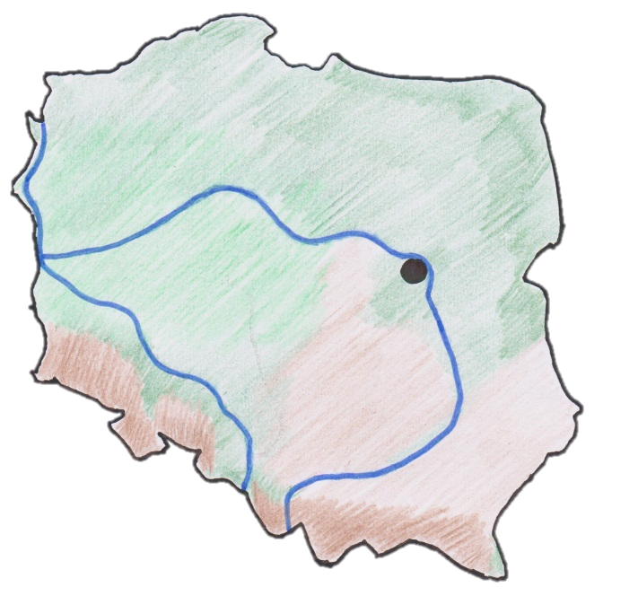
POLSKÁ REPUBLIKA
Hlavní město: Varšava
Počet obyvatel: 40 milionů
Rozloha: 312 683 km²
Úřední jazyk: polština
Je členem Evropské unie
Visla
Varšava
Krkonoše
Odra
Orlické h.
Beskydy

Slide 4

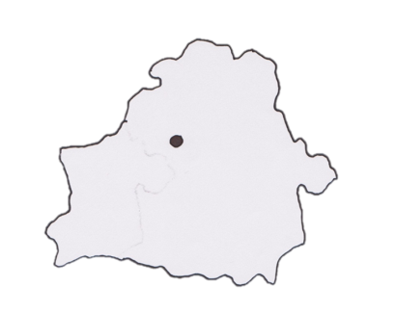
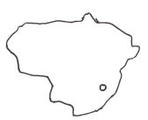
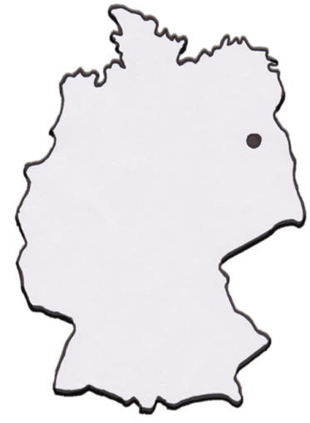
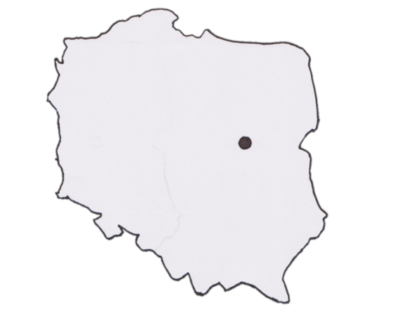
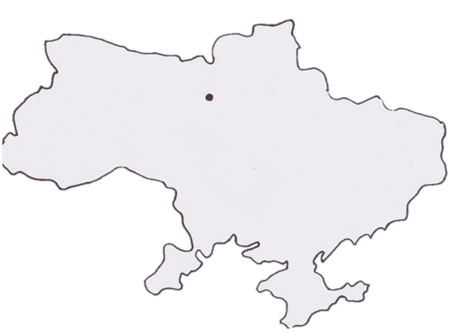
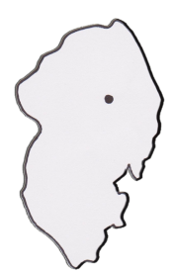
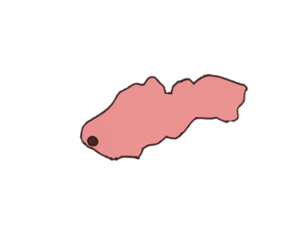

POLOHA
přímořský stát
Sousední státy
1.Rusko
2.Litva
3.Bělorusko
4.Ukrajina
5.Slovensko
6.Německo
7.Česká republika
Baltské moře
1
2
3
6
4
7
5

Slide 5
POVRCH
Pohoří: Krkonoše Nížiny: Polská
Tatry
Orlické hory
Jizerské hory
Soví hory
Stolové hory - pískovcové
Celkem 23 Národních parků

Slide 6
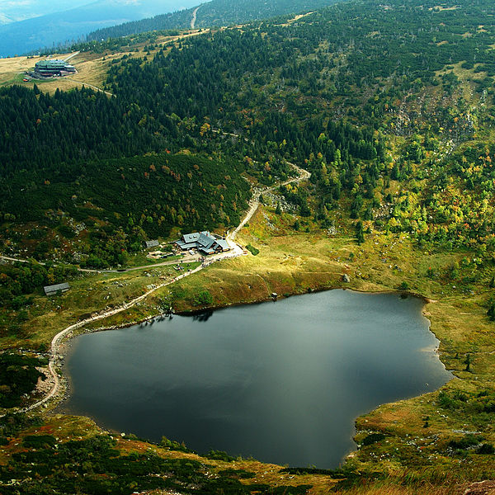
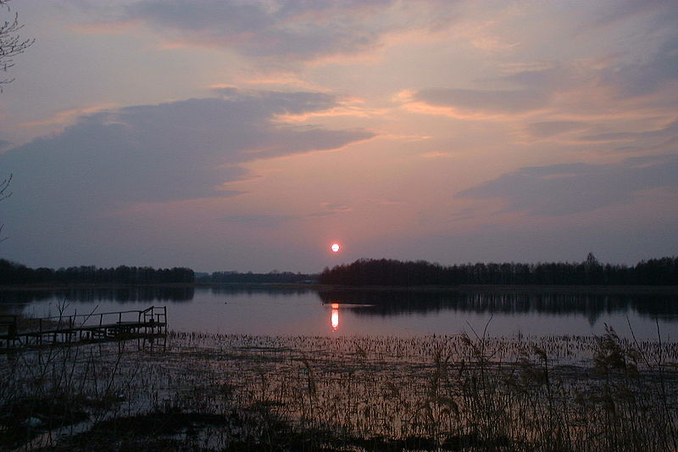
VODSTVO
Moře: Baltské Řeky: Visla , Odra
Jezera - ledovcová Jezera
Wielki Staw
Mazurská
Jeziorak
Drawsko
Roś
Sarbsko
Wigry
Maly Staw
Śniardwy - největší v Polsku

Slide 7
PRŮMYSL
Těží se :
černé uhlí
hnědé uhlí
zemní plyn
ropa
měď
síra
olovo
kaolin
Chemický
Strojírenský
Elektrotechnický
Textilní
Potravinářský
Těžební
Hutnictví

Slide 8
ZEMĚDĚLSTVÍ
CHOV
Obilí
Chmel
Brambory
Len
Ovoce
Zelenina
Cukrová řepa
Prasat
Ovcí
Drůbeže
Koní

Slide 9
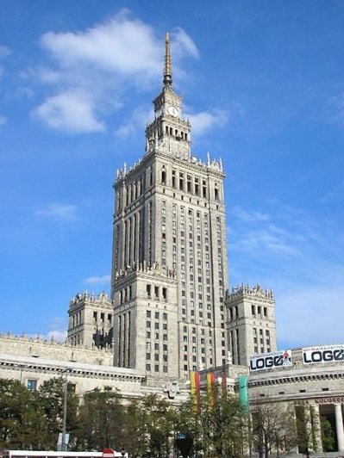
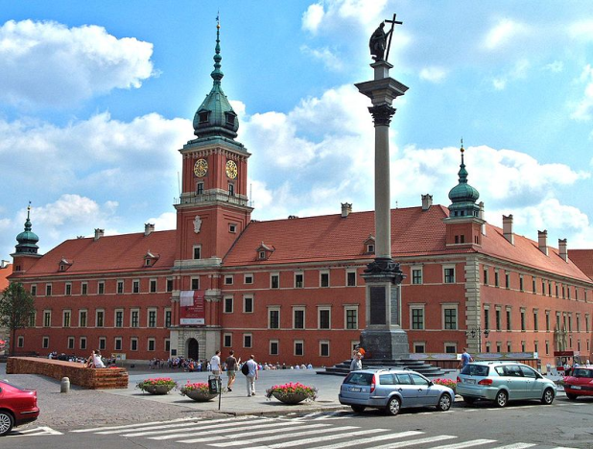
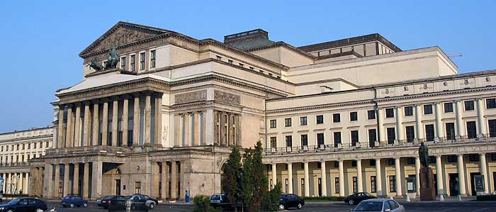
HLAVNÍ MĚSTO - VARŠAVA
Varšavská univerzita
Palác kultury
Královský hrad
Národní divadlo
Metro

Slide 10
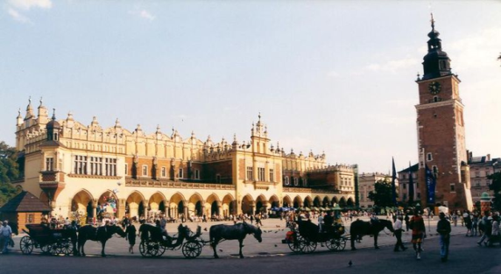
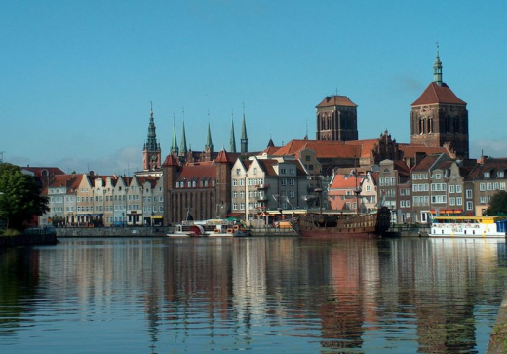
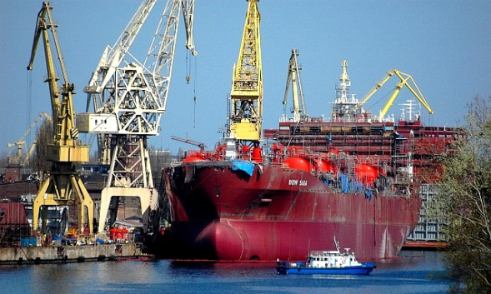
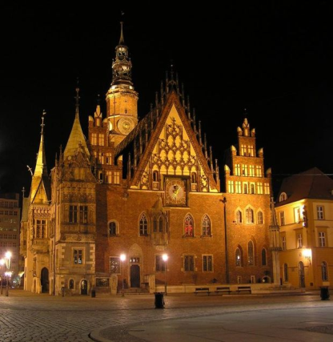
MĚSTA
Krakov - do konce 16. stol. sídlo polských králů
Katovice - Katovická katedrála
Lodž - Státní filmová škola
Poznaň
Přístavy
Gdaňsk
Gdyně
Štětín
Wroclav - Wroclavská fontána
- univerzita
- radnice

Slide 11
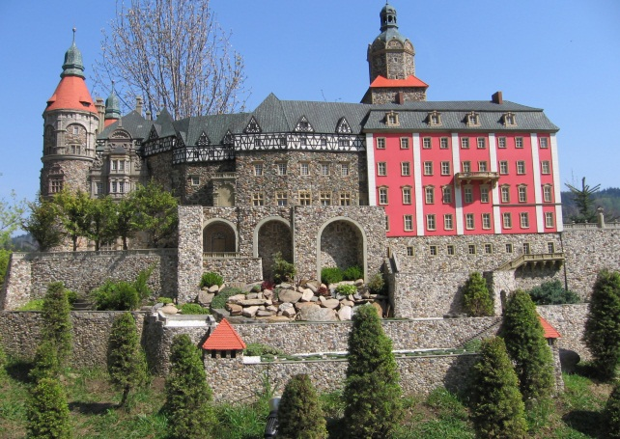
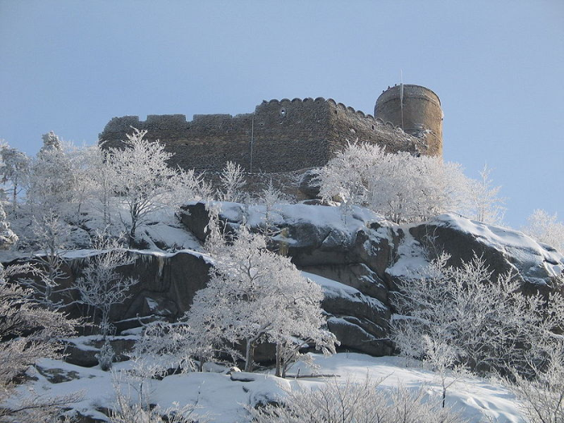
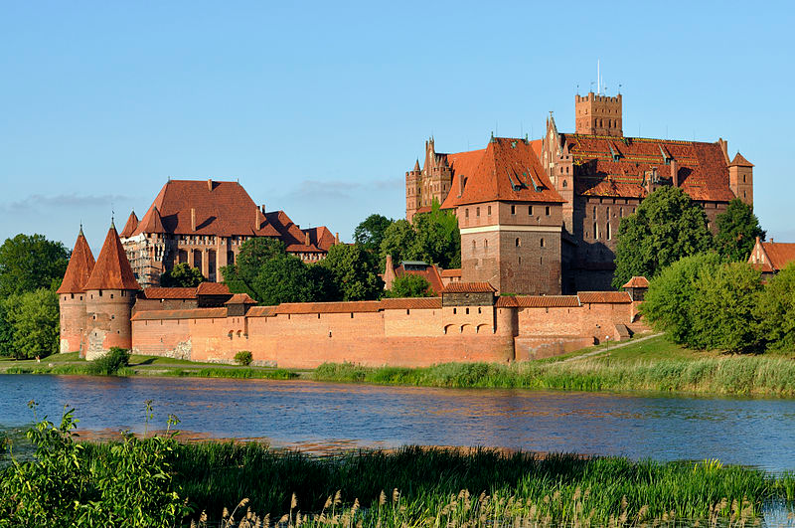
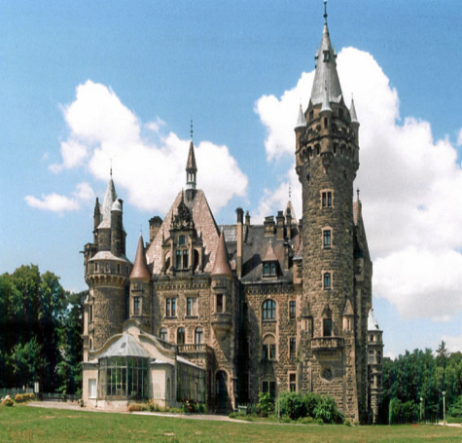
PAMÁTKY
Hrady Zámky
Chojnik Ksiaž
Moszna
Malbork

Slide 12
Škrtněte slova, která do vět nepatří.
Hlavním městem Polska je Hamburk - Řím - Varšava.
Severní pobřeží Polska omývá moře Černé - Kaspické - Baltské
Polsko sousedí s Francií - Českou republikou - Itálií.
Ve městě Krakow - Wroclav - Štětín je přístav.
Mezi řeky Polska patří Visla - Odra - Vltava.

Slide 13
ANOTACE
Prezentací se žáci seznamují s Polskou republikou. 1) Výkladový materiál doplňující k učebnici Místo kde žijeme Učebnice pro 4. a 5. ročník základní školy RNDr. Irena Smolová, Ph.D., Doc. RNDr. Zdeněk Szczyrba, Ph.D. Vydal Prodos spol. s r. o., pedagogické nakladatelství Výroba: Prodos 2008 ISBN 978-80-7230-221-5 2) Procvičování - otázky

Slide 14
POUŽITÉ ZDROJE
Vlastní zdroje. http://cs.wikipedia.org/wiki/Soubor:Karkonosze-Samotnia_i_Maly_Staw.jpg http://cs.wikipedia.org/wiki/Soubor:Poland_Wigry_Lake.jpg http://cs.wikipedia.org/wiki/Soubor:Krak%C3%B3w_Sukiennice.jpg http://cs.wikipedia.org/wiki/Soubor:Ratusz2noc.jpg http://cs.wikipedia.org/wiki/Soubor:Royal-Castle-of-Warsaw_AB.jpg http://cs.wikipedia.org/wiki/Soubor:Russian_cake_-_Warsaw_._Pastel_ruso._Varsovia..jpg http://cs.wikipedia.org/wiki/Soubor:Warszawa_Teatr_Wielki.jpg http://cs.wikipedia.org/wiki/Soubor:Old_town_panorama.jpg http://cs.wikipedia.org/wiki/Soubor:Chojnik_01.jpg http://cs.wikipedia.org/wiki/Soubor:Panorama_of_Malbork_Castle,_part_4.jpg http://cs.wikipedia.org/wiki/Soubor:Moszna_zamek3.jpg http://cs.wikipedia.org/wiki/Soubor:Stocznia.jpg Prezentace obsahuje animace.

